Slide 1
Universidade Federal de Viçosa
Marco Antônio Brandão Machado-75236
Medição de temperatura
Viçosa
2021

Slide 2
Resumo
Este trabalho ira abordar os conceitos sobre termometria(medição de temperatura), apresentando seus diversos métodos, aparelhos e instrumentações. Para tal, será elucidado também os conceitos básicos sobre temperatura e calor, tal como os meios de transferência de calor entre corpos/objetos e as conversões entre as escalas existentes. Será mostrado importâncias e utilidades da termometria na área das mais diversas industrias.

Slide 3
Sumario
1.Introdução .............................................................................................................4
2.Conceito .................................................................................................................5
3.Temperatura, calor e energia térmica ....................................................................6
4.Formas de transmissão de calor ............................................................................7
5.Unidades de Temperatura .....................................................................................8
6.A Medição da Temperatura ...................................................................................9
7.Exemplos de medidores de temperatura ..............................................................10
8.Medidores de temperatura por dilatação/expansão ............................................11
8.1.Termômetro de vidro ........................................................................................11
8.2.Termômetro à dilatação de líquido em recipiente metálico ............................12
8.3.Termômetros à pressão de gás .........................................................................13
8.4.Termômetros bimetálicos .................................................................................14
9.Leis Termoelétricas ................................................................................................15
9.1.Efeito termoelétrico de Seebeck .......................................................................15
9.2.Efeito de Peltier e de Thomson .........................................................................16
9.3.Lei do circuito homogêneo ...............................................................................17
9.4.Lei dos metais intermediários ...........................................................................17
9.5.Lei das temperaturas intermediárias ................................................................18
10.Medição de temperatura com termopar ............................................................19
11.Correlação da FEM em função da temperatura ..................................................20
12.Aplicações dos termopares na indústria .............................................................22
13.Correção da junta de referência ..........................................................................23
14.Termômetros de resistência elétrica (RTD) .........................................................24
15.Termômetros de termistores ...............................................................................26
16.Conclusão .............................................................................................................27

Slide 4
1.Introdução
O principal objetivo de se medir e controlar as diversas variáveis físicas em processos industriais é melhorar a qualidade do produto final,com melhores condições de rendimento, executando a tarefa de forma mais eficaz e eficiente, buscando atender da melhor forma possível o mercado consumidor.
Nos diversas áreas da indústria, seja ela uma indústria química, siderúrgica, cerâmica, farmacêutica, vidreira, alimentícia, de papel e celulose, hidroelétrica, nuclear entre outros, a medição e monitoramento da variável temperatura é fundamental para obtenção do produto final especifico.

Slide 5
2.Conceito
A termometria é um conceito abrangente que engloba todos os casos particulares de medição de temperatura, que são:
Pirometria: São as medições feitas em altas temperaturas, em uma faixa na qual os efeitos de radiação térmica começam a se manifestar.
Criometria: São as medições feitas em baixas temperaturas ,próximo ao zero absoluto de temperatura ( 0 K).
Termometria: Termo que se refere a todas medições de temperatura.

Slide 6
3.Temperatura, calor e energia térmica
Temperatura é a grandeza que expressa o grau de agitação térmica das moléculas. Quanto maior a temperatura, maior é a energia cinética média dos átomos do corpo a que foi medido.
Calor é a energia que é transferida através da fronteira de um sistema em virtude da diferença de temperatura entre eles , sendo essa transferência ocorre sempre no sentido do corpo com maior temperatura para o de menor temperatura, de forma a atingir o equilíbrio térmico entre eles.
Energia térmica é o somatório das energias cinéticas dos átomos que compõem a substancia, que além de depender da temperatura, depende da massa e do tipo da mesma.

Slide 7
4.Formas de transmissão de calor
Condução : O calor flui de uma região de alta temperatura para outra de temperatura mais baixa, dentro de um meio sólido, líquido ou gasoso ou entre meios diferentes em contato físico direto.
Radiação : o calor flui de um corpo de alta temperatura para um de baixa, quando os mesmos estão separados no espaço, ainda que não exista nada (vácuo) entre eles.
Convecção : é um processo de transporte de energia pela ação combinada da condução de calor, armazenamento de energia e movimento da mistura

Slide 8
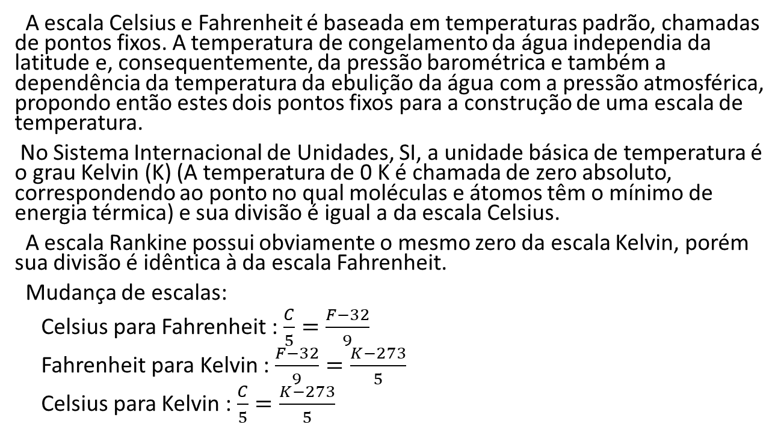
5.Unidades de Temperatura
A escala Celsius e Fahrenheit é baseada em temperaturas padrão, chamadas de pontos fixos. A temperatura de congelamento da água independia da latitude e, consequentemente, da pressão barométrica e também a dependência da temperatura da ebulição da água com a pressão atmosférica, propondo então estes dois pontos fixos para a construção de uma escala de temperatura.
No Sistema Internacional de Unidades, SI, a unidade básica de temperatura é o grau Kelvin (K) (A temperatura de 0 K é chamada de zero absoluto, correspondendo ao ponto no qual moléculas e átomos têm o mínimo de energia térmica) e sua divisão é igual a da escala Celsius.
A escala Rankine possui obviamente o mesmo zero da escala Kelvin, porém sua divisão é idêntica à da escala Fahrenheit.
Mudança de escalas:
Celsius para Fahrenheit : $\frac{C}{5}=\frac{F−32}{9}$
Fahrenheit para Kelvin : $\frac{F−32}{9}=\frac{K−273}{5}$
Celsius para Kelvin : $\frac{C}{5}=\frac{K−273}{5}$

Slide 9
6.A Medição da Temperatura
A maioria das leituras baseia-se na medição de uma propriedade física de um material, propriedade esta que varia com a temperatura.
Assim, os instrumentos de medição operam com diferentes princípios físicos, respondendo à variação da temperatura:
1. expansão da substância, provocando alteração de comprimento, volume ou pressão;
2. Alteração do potencial elétrico de metais diferentes;
3. Alteração da resistência elétrica;
4. Alteração da potência radiante;
5. Alteração da intensidade de carga elétrica em um fotodiodo.

Slide 10
7.Exemplos de medidores de temperatura
Termômetros de Expansão (Termômetro de gás ideal , Termômetro bimetálico , Termômetro de bulbo)
Termopares
Termômetros de Resistência(Termômetros de resistência elétrica)
Termômetros de Radiação

Slide 11
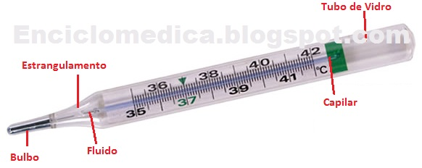
8.Medidores de temperatura por dilatação/expansão
Os termômetros à dilatação de líquidos baseiam-se na lei de expansão volumétrica de um líquido com a temperatura, dentro de um recipiente fechado
8.1.Termômetro de vidro:
Fonte: Enciclomedica.blogspot.com

Slide 12
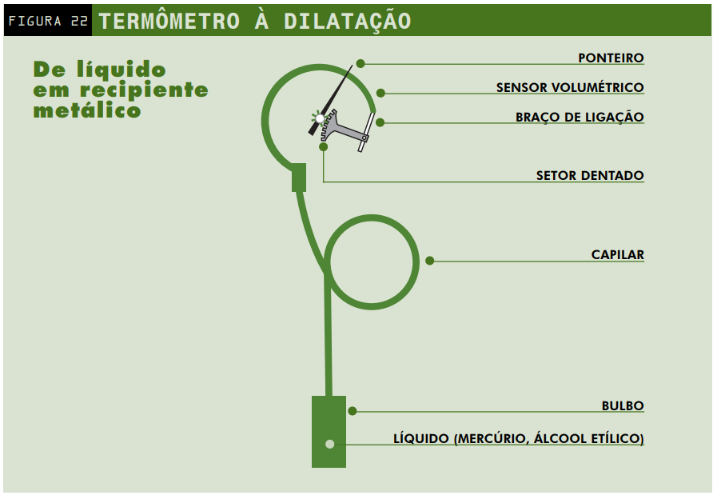
8.2.Termômetro à dilatação de líquido em recipiente metálico
Fonte: Apostila Petrobras do Prof. Marcelo Giglio Gonçalves,2003

Slide 13
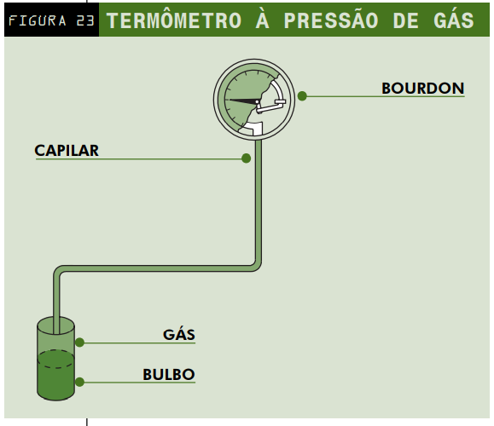
8.3.Termômetros à pressão de gás
Fonte: Apostila Petrobras do Prof. Marcelo Giglio Gonçalves,2003

Slide 14
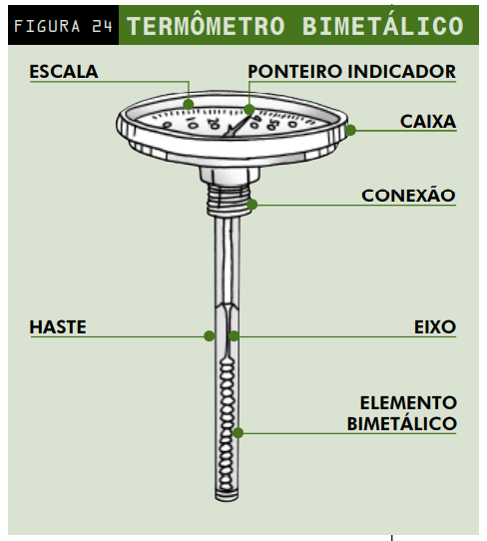
8.4.Termômetros à dilatação de sólidos (termômetros bimetálicos)
Fonte: Apostila Petrobras do Prof. Marcelo Giglio Gonçalves,2003

Slide 15
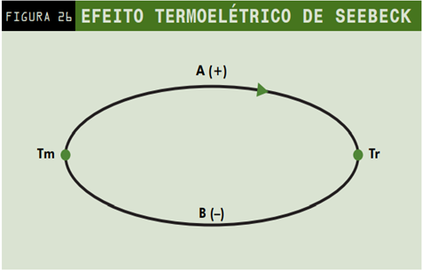
9.Leis Termoelétricas
Antes de explicar o funcionamento do termopar, primeiro se faz necessário apresentar algumas efeitos termoelétricos.
9.1.Efeito termoelétrico de Seebeck
Em um um circuito fechado, formado
por dois condutores diferentes A e B,
ocorre uma circulação de corrente
(devido uma força eletromotriz é
gerada) enquanto existir uma
diferença de temperatura T entre as
suas junções.
Quando a temperatura da junta de
referência é mantida constante,verifica-se
que a FEM térmica é uma função da temperatura Tm da junção de teste.
Fonte: Apostila Petrobras do Prof. Marcelo Giglio Gonçalves,2003

Slide 16
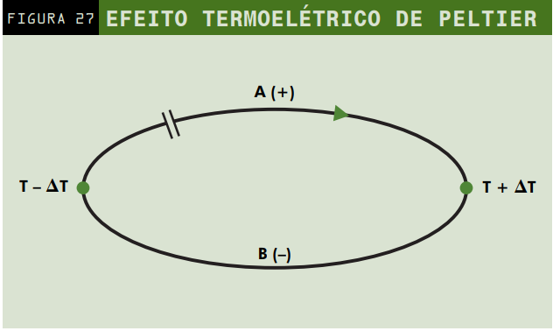

9.2.Efeito de Peltier e de Thomson
Se o mesmo circuito formado pelos
dois metais distintos for alimentado
por uma fem, observar-se-á o
estabelecimento de uma corrente e
uma extremidade conectada absorverá
calor, enquanto que a outra dissipará
calor; é o denominado efeito Peltier. Lord Kelvin observou que se um mesmo condutor for submetido a um gradiente de temperatura, quando uma corrente o atravessar haverá rejeição ou absorção de calor.
A FEM de Seebeck (FEM gerada por um termopar) é a soma das fem parciais para cada extremidade conectada (Peltier) e cada condutor (Thomson):
Fonte: Apostila Petrobras do Prof. Marcelo Giglio Gonçalves,2003

Slide 17
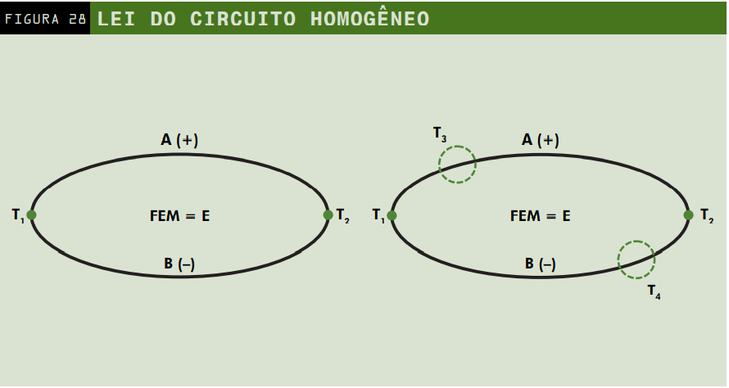
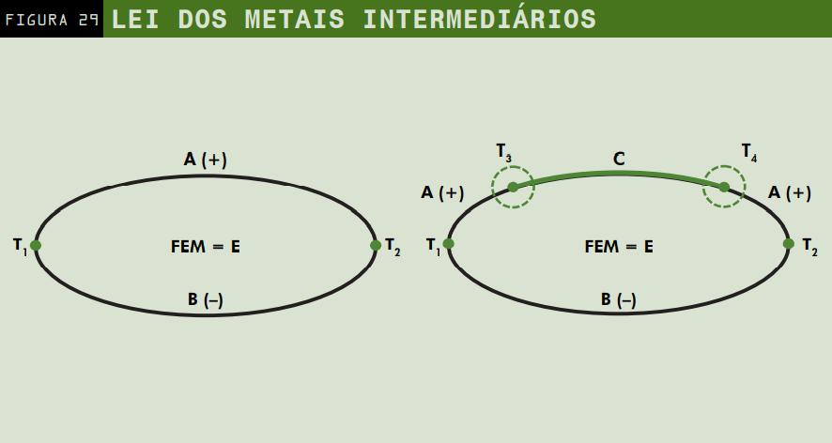
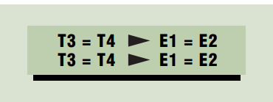
9.3.Lei do circuito homogêneo
A FEM medida depende única e exclusivamente da composição química dos dois metais e das temperaturas existentes nas junções.
9.4.Lei dos metais intermediários
Fonte: Apostila Petrobras do Prof. Marcelo Giglio Gonçalves,2003
A soma algébrica das FEM termais em um circuito composto de um número qualquer de metais diferentes é zero, se todo o circuito tiver a mesma temperatura.
Fonte: Apostila Petrobras do Prof. Marcelo Giglio
Gonçalves,2003

Slide 18
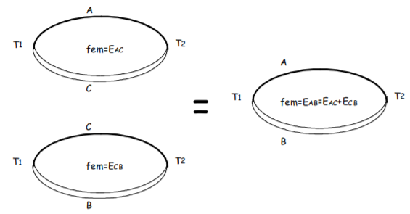
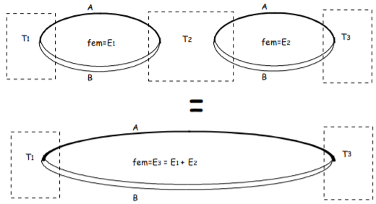
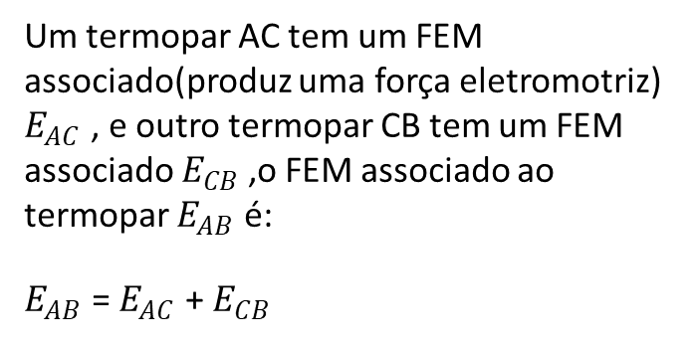
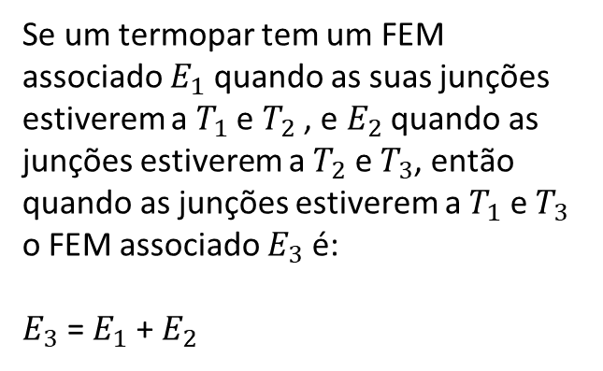
9.5.Lei das temperaturas intermediárias
Um termopar AC tem um FEM associado(produz uma força eletromotriz) $E_{AC}$ , e outro termopar CB tem um FEM associado $E_{CB}$ ,o FEM associado ao termopar $E_{AB}$ é:
$E_{AB}$ = $E_{AC}$ + $E_{CB}$
Se um termopar tem um FEM associado $E_{1}$ quando as suas junções estiverem a $T_{1}$ e $T_{2}$ , e $E_{2}$ quando as junções estiverem a $T_{2}$ e $T_{3}$, então quando as junções estiverem a $T_{1}$ e $T_{3}$ o FEM associado $E_{3}$ é:
$E_{3}$ = $E_{1}$ + $E_{2}$
Fonte:Fernando A. França: Instrumentação
e Medidas: grandezas mecanicas, UNICAMP 2007.

Slide 19
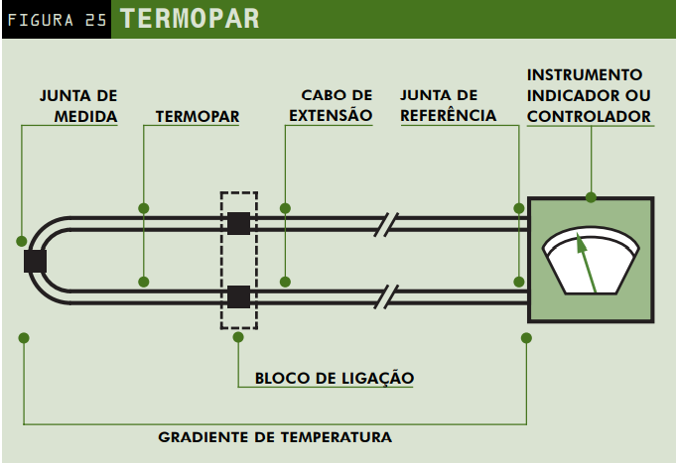
10.Medição de temperatura com termopar
Em aplicações de campo, por praticidade, pode-se prescindir da junção fria, conectando o termopar, ou fios de compensação ou extensão, diretamente ao condicionador de sinal que amplia a milivoltagem e a mostra em um painel digital. Nestes casos, o condicionador/indicador de temperatura incorpora um circuito eletrônico que gera a compensação de junta fria. O circuito eletrônico pode gerar entradas modificadoras indesejadas e ruídos, que eventualmente podem ser negligenciadas em medições menos exatas de campo.
Fonte: Apostila Petrobras do Prof. Marcelo Giglio Gonçalves,2003

Slide 20
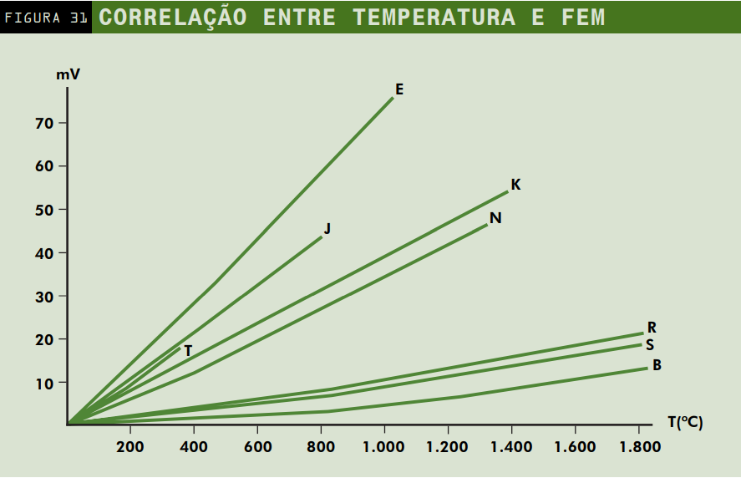
11.Correlação da FEM em função da temperatura
Padronizou- se o levantamento destas curvas com a junta de referência à temperatura de 0ºC.
Esses gráficos são padronizados por diversas normas internacionais e feitos seguindo a Escala Prática Internacional de Temperatura de 1968 (IPTS-68), e atualizada pela ITS-90, para os termopares mais utilizados.
Fonte: Apostila Petrobras do Prof. Marcelo Giglio Gonçalves,2003

Slide 21
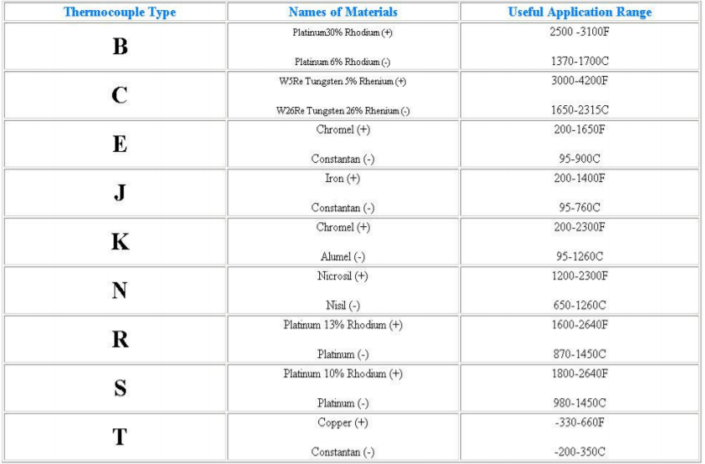
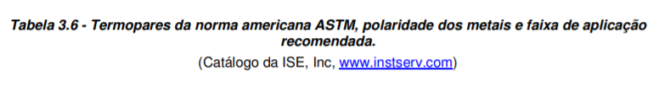

Slide 22
12.Aplicações dos termopares na indústria
Tipo B: Vidro
Siderúrgica
Alta temperatura em geral
Tipo J: Centrais de energia
Metalúrgica Química
Petroquímica Indústrias em geral
Tipo R: Siderúrgica
Fundição Metalúrgica
Usina de cimento
Cerâmica
Vidro
Pesquisa científica
Tipo T:Criometria (baixas temperaturas)
Indústrias de refrigeração
Pesquisas agronômicas e ambientais
Química Petroquímica
Tipo E: Química
Petroquímica
Tipo K: Metalúrgicas Siderúrgicas
Fundição Usina de cimento e cal
Vidros Cerâmica Indústrias em geral
Tipo S: Siderúrgica
Fundição Metalúrgica
Usina de cimento
Cerâmica
Vidro
Pesquisa científica

Slide 23
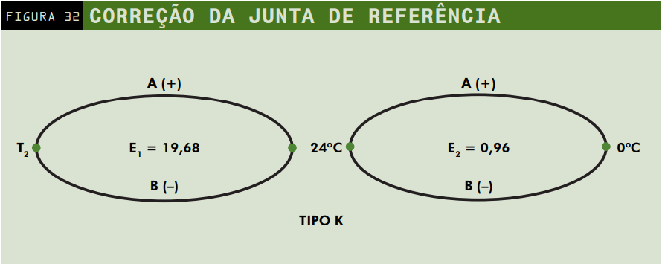
13.Correção da junta de referência
. Os instrumentos utilizados para medição de temperatura com termopares costumam fazer a correção da junta de referência automaticamente, sendo um dos métodos adotados a medição da temperatura nos terminais do instrumento, através de circuito eletrônico. Este circuito adiciona a milivoltagem que chega aos terminais, uma milivoltagem correspondente à diferença de temperatura de 0°C à temperatura em que esta a junta de referencia. Exemplo:Fonte: Apostila Petrobras do Prof. Marcelo Giglio Gonçalves,2003
Fonte: Apostila Petrobras do Prof. Marcelo Giglio Gonçalves,2003

Slide 24

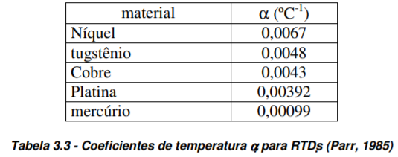

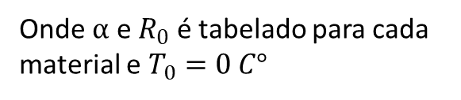
14.Termômetros de resistência elétrica (RTD)
A resposta de um RTD é indicada pelo coeficiente de temperatura linear da resistência, α, dado em ºC-1 por:
Onde $α$ e $R_{0}$ é tabelado para cada material e $T_{0}=0 C°$
A sensibilidade de um RTD é

Slide 25
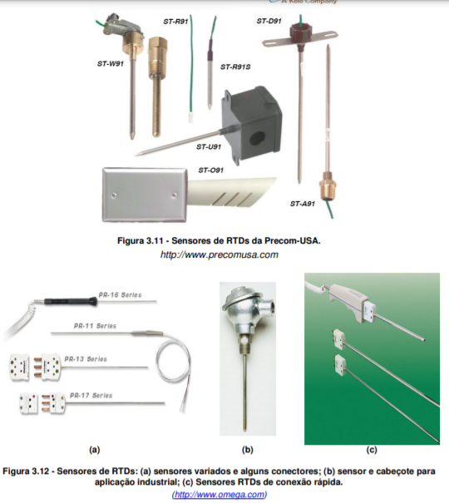
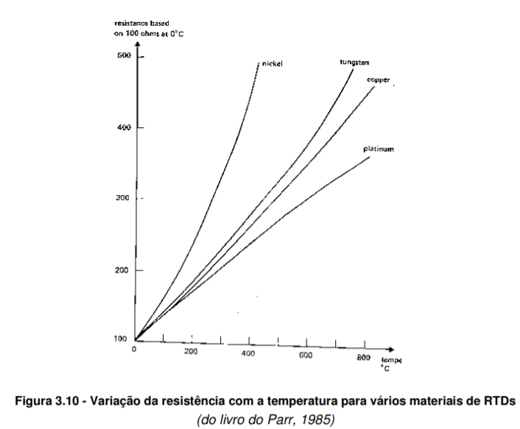
Para fluidos não corrosivos é utilizado o resistor variável em contato direto com o fluido, em fluidos corrosivos o elemento resistivo é encapsulado em um bulbo de aço inoxidável. Para medidas superficiais em sólidos o sensor é protegido por encapsulamento plano para que possam ser preso por presilhas, soldados ou colados a superfície.

Slide 26
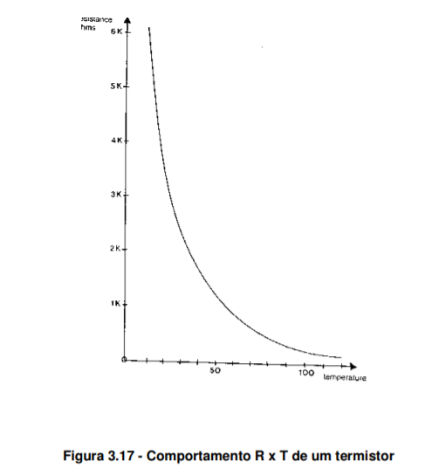

15.Termômetros de termistores
Fonte:Fernando A. França: Instrumentação e Medidas: grandezas mecanicas, UNICAMP 2007.

Slide 27
16.Conclusão
Nota-se a grande importância para os mais diversos setores da indústria a medição térmica, quanto também o uso da instrumentação adequada para cada situação

Slide 28
Referencia bibliográfica:
Fernando A. França: Instrumentação e Medidas: grandezas mecânicas, UNICAMP 2007.
MONITORAMENTO E CONTROLE DE PROCESSOS © 2003 Marcelo Giglio Gonçalves

